Slide 1
Planten in Nectar, zeker niet saai

Slide 2
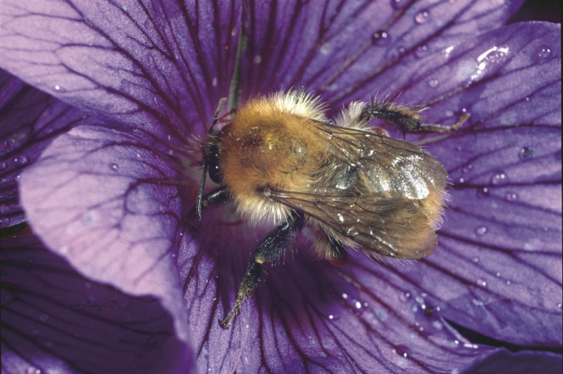
Wat gaan we doen?
Wie werkt met Nectar?
Groepen maken. Niveaus bij elkaar
Juiste materialen erbij
Opdrachten langs: Nectar + eigen ideeën
Pareltjes uitwisselen. Flap-over. Per groep
2 pareltjes boek
2 pareltjes online

Slide 3
Onderbouw vmbo
Basis
H5 Start Planten eten (p. 56), practicum Cel maken (p.67)
H6 Determineren (p. 114), practicum (p. 116)
Kgt
H3 Verdieping Bijen en kleuren zien (p. 73 lb, p. 130 wb)
H5.2 Toepassen Oudste boom (p. 104 lb, p. 60 wb)
H5.3 Toepassen Vleesetende planten (p. 108 lb, p. 67 wb)
H5 Samenhang (p. 114 lb, p.77 wb, bodemdieren)
H5 Verdieping Bijzondere planten (p. 116 lb, p.85 wb)

Slide 4
Onderbouw havo/vwo
Havo/vwo
H5 Start (p. 119 lb, p. 54 wb),
H5.1 Rode tomaten (p. 125 lb, p. 59 wb) en Toepassen moestuin (p. 126 lb, p. 60 wb)
H5.2 Wortels groeien omlaag (p. 130 lb, p. 67 wb)
H5.3 Planten zonder bladgroen (p. 134 lb, p. 75 wb)
H5.4 Toepassen Bijensterfte (p. 141 lb, p. 83 wb)
VWO
H5.2 Blauwe vraag, Planten kweken in ruimte (p. 138 lb, p. 71 wb)
H5 Samenhang Planten bewegen (p. 156 lb, p.98 wb)
H5 Verdieping Planten leven samen (p. 158 lb, p.109 wb)

Slide 5
Vmbo bovenbouw
3 basis
H1.2 Practicum Microscopie
H3.3 Practicum suiker maken (p. 174)
3 kader
H1.2 Grootste en kleinste plant (p. 17 lb, p. 19 wb)
H3.2 Practicum Vaatbundels, huidmondjes (p.115, 116 wb)
online: p. 76 animatie Transport van stoffen door de plant
H3.5 Kringloop fotosynthese en verbranding (p. 91 lb, p. 131 wb)
3 gt
H1.1 Grootste en kleinste plant (p. 17 lb, p. 21 wb)
H3.2 Water in planten (p. 136 wb havo vraag)
H3.3 fotosynthese lied (p. 82 lb)

Slide 6
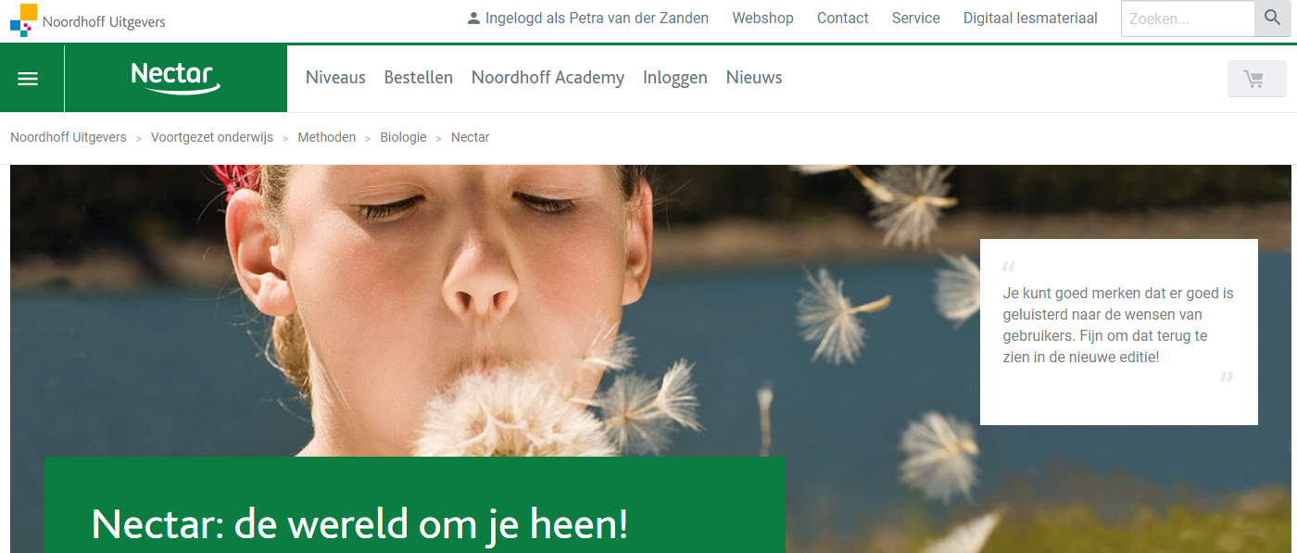
Nectar.noordhoff.nl

